Slide 1

Python 快速入门

Slide 2
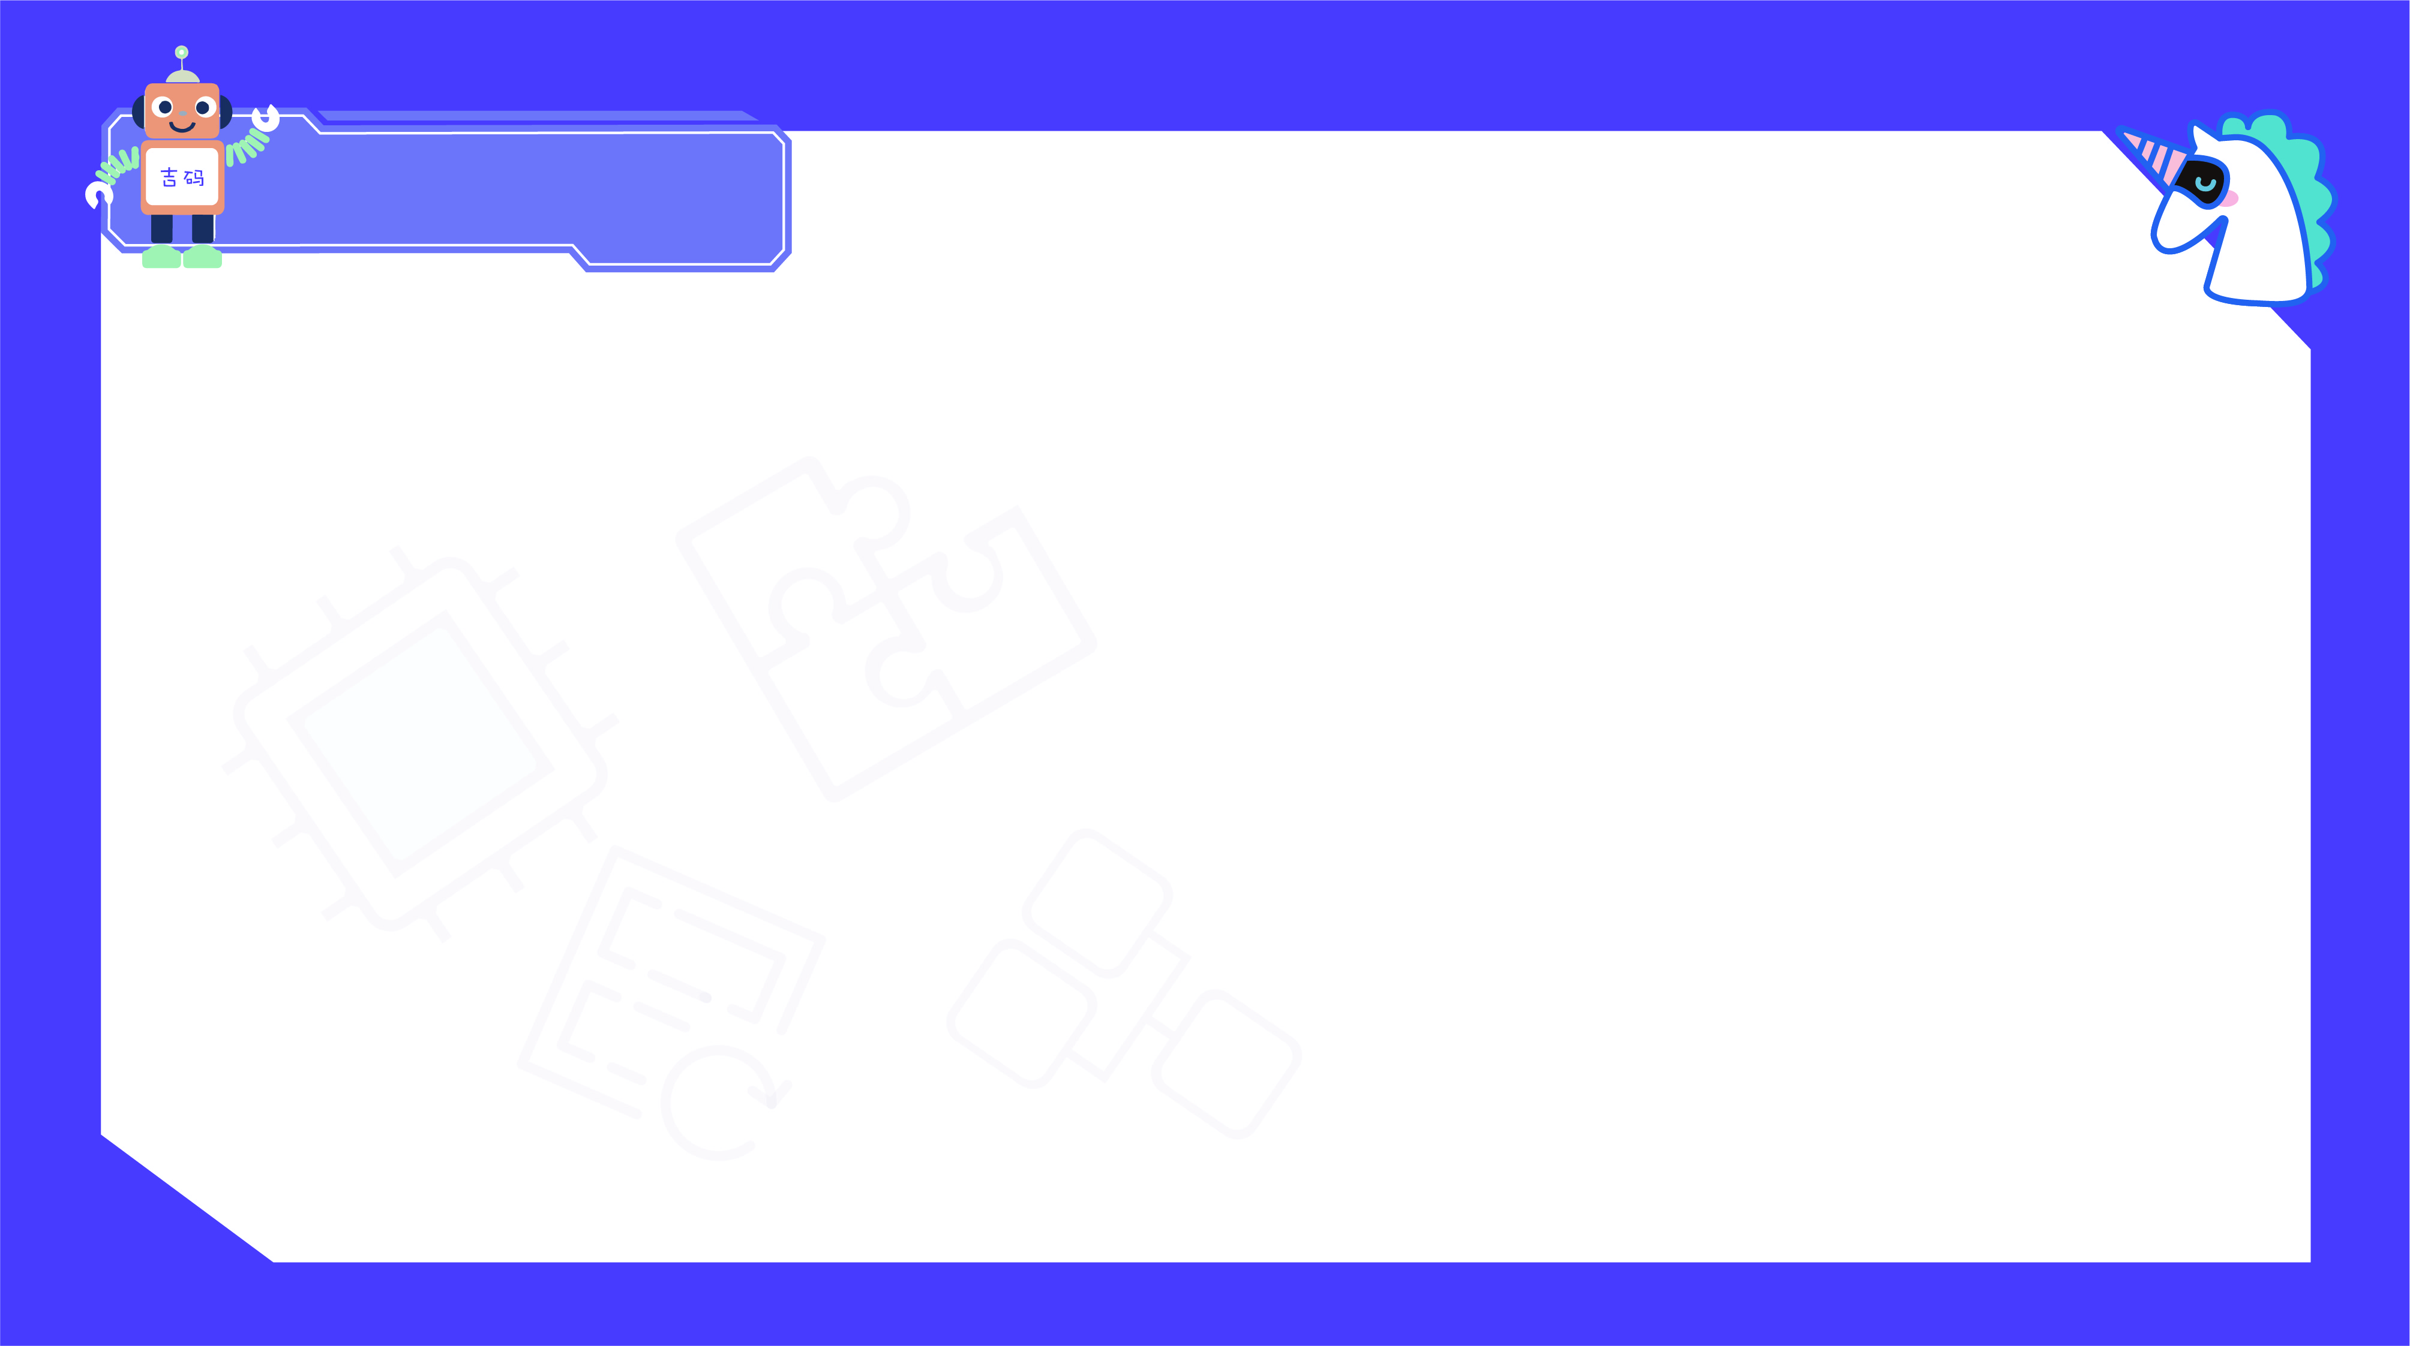
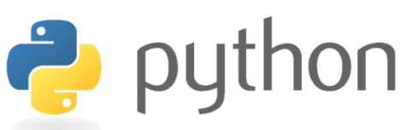
课前回顾
1、Python的起源？
1991年，荷兰人，吉多范罗苏姆
2、什么是python？
Python是一种计算机编程语言
3、Python的特点
简单、易学，开发快，可移植性、免费、开源等
4、Python的应用领域
网站开发、爬虫、数据分析、人工智能、游戏开发等

Slide 3

情景引入
炎炎夏日，
让我们一起去游泳吧！
去哪里玩好呢？
当时是游泳馆啦！

Slide 4
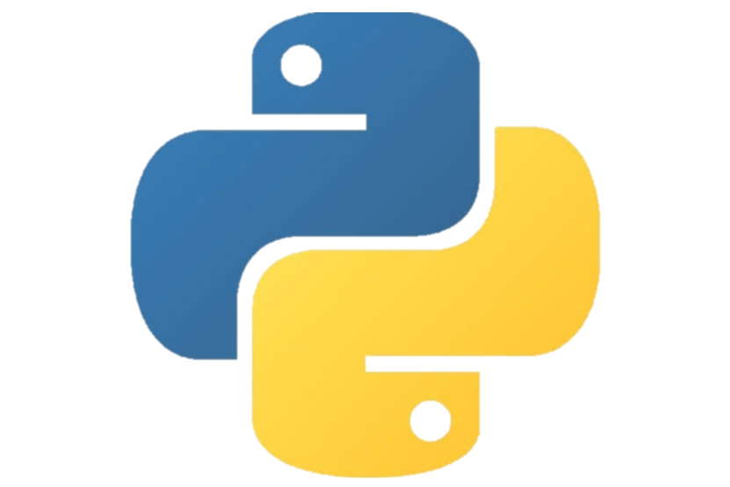
情景引入
我不管，我也要一个大的游泳池！
说到游泳运动，
我们是不是需要一个超大的游泳池，
可以让我们更好的玩耍，打水仗呢？
那么如果是写代码呢？
我们是不是也需要一个超棒的环境
才能让我们写的更舒服，自在呀！

Slide 5
新知教授
1、了解Python几种常见的编程环境
2、掌握IDLE的使用，熟悉两种开发模式
3、掌握脚本模式下IDLE的操作，新建、打开、保存、运行文件
4、了解Python版本号和基本格式用法

Slide 6

Python常见的编程环境

Slide 7

循循善诱
老师，老师！！！
什么是编程环境呀？
难道编程和游泳一样？游泳要好大好高级的游泳池，编程是不是也需要很贵，配置很高的电脑啊?
（PS：配置高的电脑？那是不是需要好多钱o(╥﹏╥)o）

Slide 8

思维构建
所谓编程环境，也叫集成开发环境（Integrated Developing Environment，简称IDE）:
是一个综合性的工具软件，它把程序设计全过程所需的各项功能集合在一起，为程序设计人员提供完整的服务。
简单来说：就是更高级的写代码的工具！
NO ! NO ! NO!!!

Slide 9

思维构建
更关键的来了！
这种软件不要钱！！！
并且，和电脑配置也没有太多关系！日常普通电脑足以正常运行代码。
太感动了！！！

Slide 10
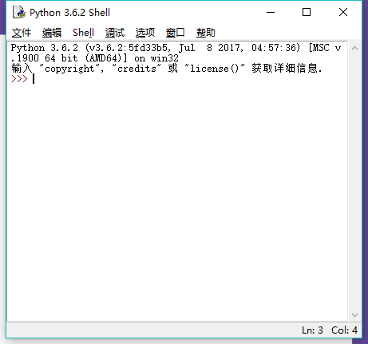
编玩编学
下面就快跟老师一起来见识见识
常用的Python编程环境吧
一、Python自带的IDLE
IDLE是开发 python 程序的基本IDE（集成开发环境）。
当安装好python以后，IDLE就会自动安装；
基本功能：语法加亮、段落缩进、基本文本编辑、TABLE键控制、调试程序。
由 Guido van Rossum（吉多范罗苏姆） 亲自编写

Slide 11
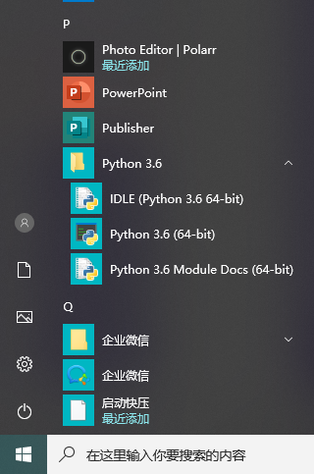
编玩编学
打开Python自带的IDLE
方法一：
点击主屏幕左下角的微软标识，打开开始栏；
找到P字母开头的一栏，点击Python右边的下拉选项
点击IDLE（Python 3.6 64-bit）
PS：同学们安装的都是最新3.8版本的Python
2
3
1

Slide 12
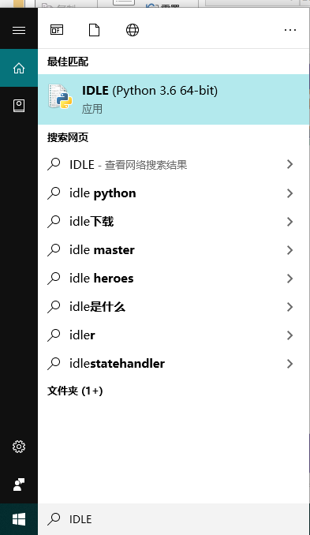
编玩编学
打开Python自带的IDLE
方法二：
1. 直接在左下角的搜索窗口输入“IDLE”，
2. 点击最佳匹配的结果就OK了
PS：可能会出现匹配不到的情况，回归第一种方法╮(╯▽╰)╭

Slide 13
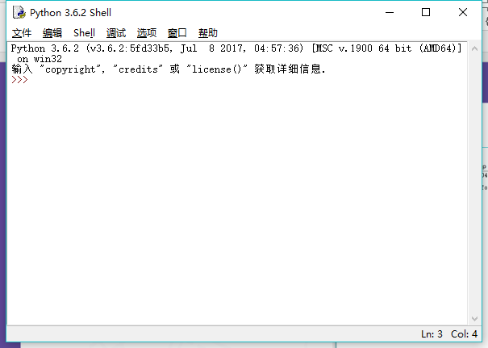
编玩编学
Python自带的IDLE
打开之后窗口如右图所示
为了方便同学们的学习和使用，老师给同学们的Python IDLE就安装了汉化版本哟(＾Ｕ＾)ノ~ＹＯ

Slide 14
编玩编学
IDLE的窗口
看老师给同学们秀上一秀！
三个大于号是提示符，表示你可以在他后面发号施令，编写代码

Slide 15

编玩编学
在编程中，打印（print）往往指的是在屏幕上显示文本，而不是用打印机打印在纸上，学习编程，很多时候很像数学中的套公式，比如向屏幕上打印文本消息要遵守这样的公式
打印？我都没看到打印机怎么打印？
双引号之间的内容为屏幕上要显示的内容
print（ "消息内容"）
print函数表达要向屏幕打印内容
消息的内容可以是任意的字符串

Slide 16
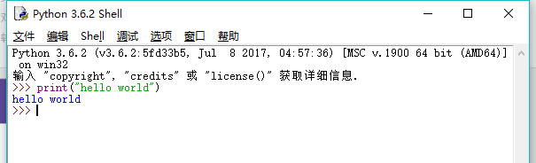
编玩编学
IDLE的窗口
注意事项：
代码编辑都是在英文输入法的状态下输入的，包括小括号，双引号！
一行代码输入完成后按 Enter键换行执行

Slide 17
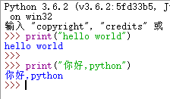
编玩编学
同学们可以练习一下，打开IDLE窗口，打印如下内容：
print(“hello world”)
print(“你好，python”)
注意键盘的中英文状态，以及标点符号的大小写哦！

Slide 18


编玩编学
让我们再给计算机下达几条指令看看：
1、命令计算机打印85+95的和，并打印出来
2、命令计算机打印9x9的积，并打印出来
注意，在几乎所有的编程语言中，都是用“*”作为乘号，作为程序猿的同学们必须习惯这一点。
同学们，如果你们仔细观察就会发现，print（）函数里面的内容没有用双引号括起来，你看这些内容有啥特征呢？
它们都是数字，都在做数学运算

Slide 19



编玩编学
文本和文本是否可以想加呢？大胆的尝试吧！
学习编程最有效的方法就是大胆尝试，代码写错了，计算机顶多就是给你错误的提示，自己改正就是了，反正计算机也不会坏掉更不会爆炸。O(∩_∩)O哈哈~

Slide 20

编玩编学
我深深地佩服我自己！
print()函数的本事可是多着呢！同学们接着看
print()
在print函数里，你可以给他传递的多个字符串，每个字符串之间用逗号隔开，print函数机会用空格把这些函数拼接起来打印到屏幕。

Slide 21
编玩编学
就好比打游戏不存盘一样悲剧！！！
同学们，刚刚我们写代码的方式称之为交互式编程，就是写一行代码，按回车系统会自动立即反馈，但如果我们要写的很多行代码，中间有事情打断了，交互式就悲剧了，因为你关闭IDLE后再打开，你会发现刚刚写的代码都丢失了！
如何解决这个问题呢？

Slide 22
这就不得不提另一种编程模式
脚本模式
下面就跟老师一起来学习如何使用吧！

Slide 23
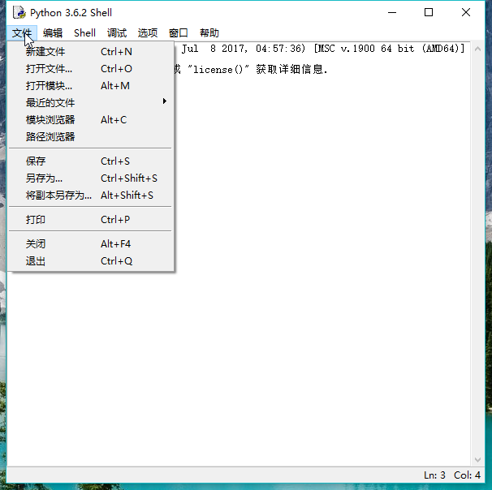
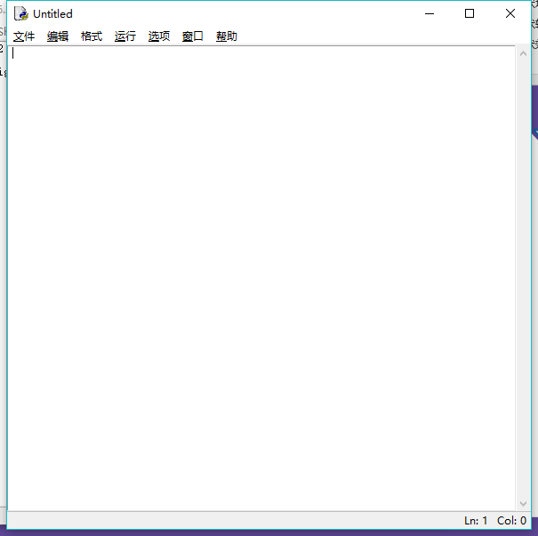
编玩编学
打开IDLE，点击左上角的“文件”选项；
点击“新建文件”选项，然后会弹出一个窗口；
在这个窗口中，我们就可输入多行代码啦，可以输入：
print(“你好，Python！”)
print(“遇见你很高兴”)

Slide 24
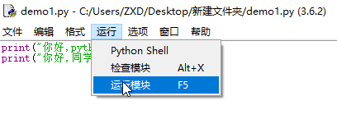
编玩编学
完成代码编辑后，点击左上角的“文件”选项；
进入下拉框，点击“保存”，文件命名“demo1”，为了以后方便找到它，将它保存到桌面的文件里面。
然后点击中间的“运行”——“运行模块”选项，代码就被执行啦！

Slide 25
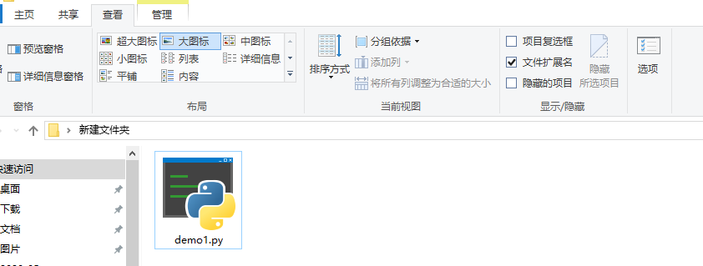
编玩编学
注意：Python编写的代码保存的时候后缀名必须是“.py”，这样才能够被识别为Python程序。
如果没有显示后缀名，可以点击“查看”——勾选 “文件拓展名”，就会显示出来啦
1
2

Slide 26
编玩编学
print(“你好，Python！”)和print(“遇见你很高兴”)必须写成两行吗？
一般人都习惯写成两行，如果你非要写成一行，每行指令之间必须要用“；”分号隔开，就像这个样子 print(“你好，Python！”) ; print(“遇见你很高兴”)
虽然不会报错，但是老师强烈反对这种写法！！！
首先每行一条指令（语句）这样更容易阅读和理解；另外每个行业都有自己的行规和惯例，在编程界，大家都习惯一行只写一条指令（语句），如果你非要用这种反人类的写法不仅会遭人鄙视，可能出门还会被打的哟！

Slide 27
其他常用的编程环境

Slide 28
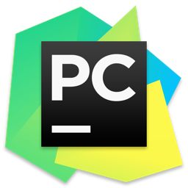
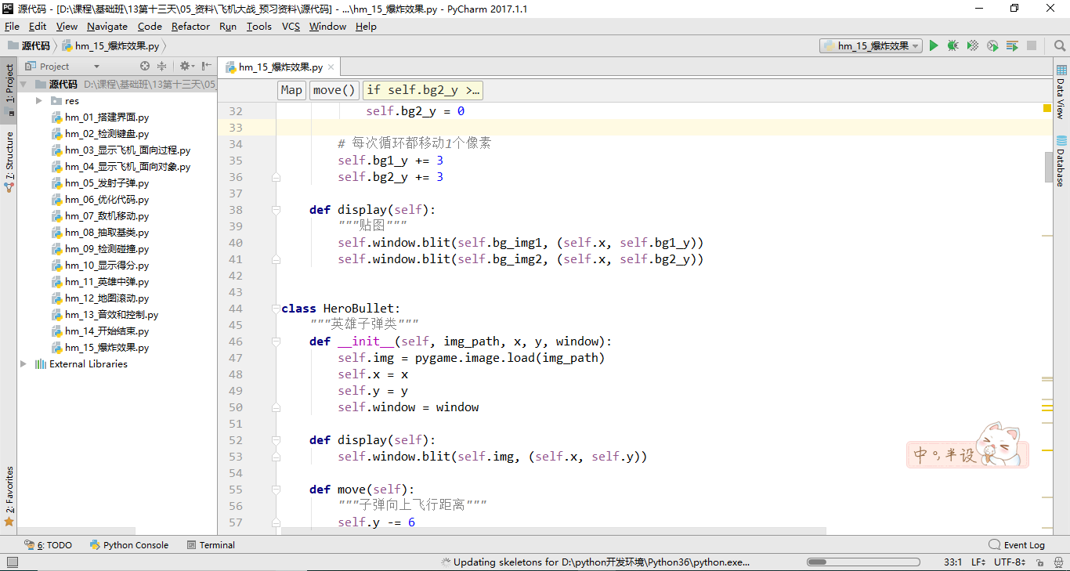
编玩编学
一、Pycharm
带有一整套可以帮助用户在使用Python语言开发时提高其效率的工具，比如调试、语法高亮、Project管理、代码跳转、智能提示、自动完成、单元测试、版本控制。
也是程序员日常开发用的最多的一款软件

Slide 29

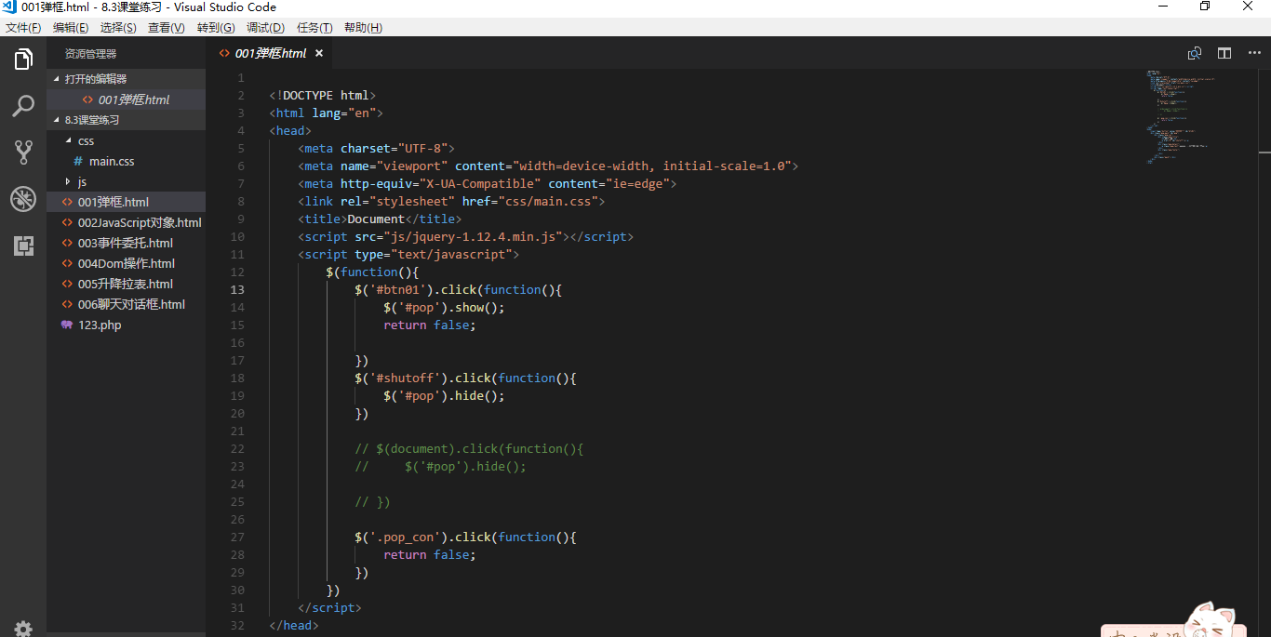
编玩编学
二. Visual Studio Code
一个运行于 Mac OS X、Windows和 Linux 之上的，针对于编写现代 Web 和云应用的跨平台源代码编辑器

Slide 30
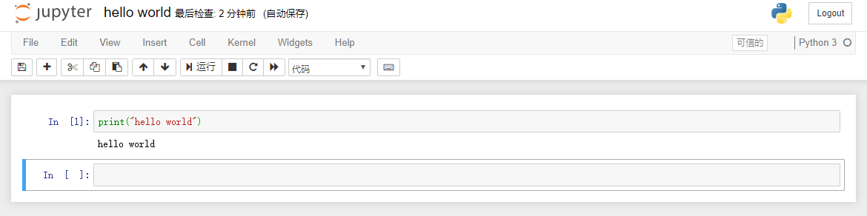
编玩编学
三. JupyterNotebook
（此前被称为 IPython notebook）是一个交互式笔记本，支持运行 40 多种编程语言。
Jupyter Notebook 的本质是一个 Web 应用程序，便于创建和共享文学化程序文档，支持实时代码，数学方程，可视化和 markdown。 用途包括：数据清理和转换，数值模拟，统计建模，机器学习等等。

Slide 31
Python小拓展

Slide 32
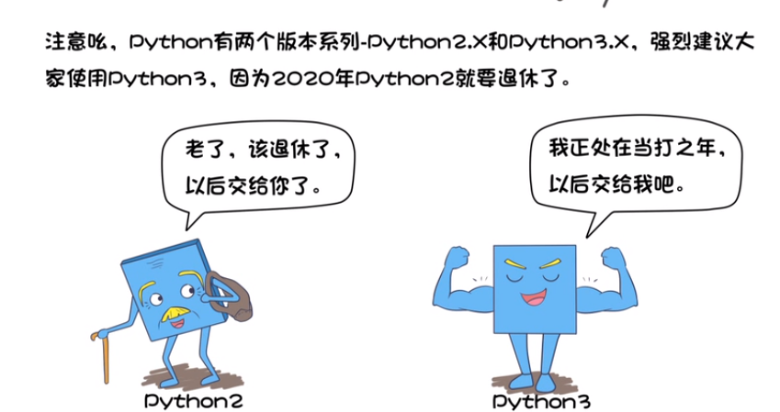
思维构建

Slide 33
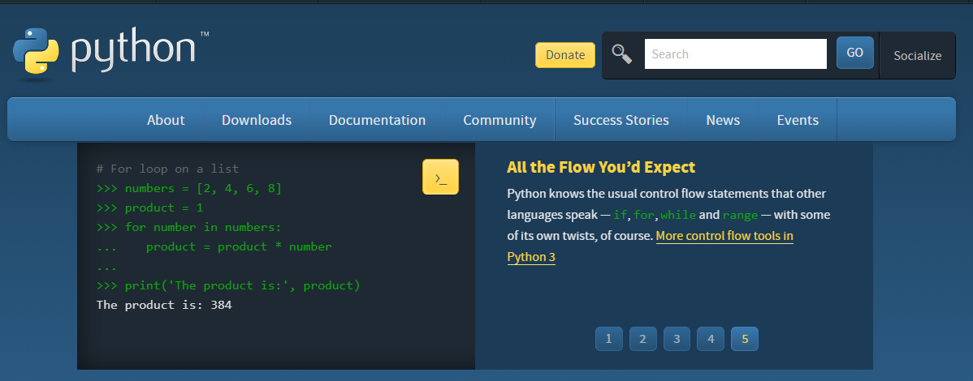
编玩编学
感兴趣的同学可以去Python的官网了解一下： https://www.python.org/

Slide 34
创作实践
Python课堂演练
打开Python IDLE，新建文件，在脚本编程模式下，打印如下内容：
print(“我今天学了python的使用”)
print(“我很开心”)
保存文件，命名为“demo2”并保存到桌面；
运行代码，打印到窗口

Slide 35
课堂总结
1、了解Python几种常见的编程环境
答：IDLE，pycharm，Visual Studio Code，JupyterNotebook
2、IDLE的两种开发模式
答：交互式；脚本式
3、熟悉脚本模式下IDLE的操作，新建、打开、保存、运行文件
4、了解Python版本号和基本格式用法
答：Python有2.X和3.X两种版本，现在主流的是3.X版本，最新的稳定版本是Python3.8版本

Slide 36

分享交流
今天学习了Python IDLE几种编程模式？分别是什么？
演示今天打印的代码

